Slide 1
NÁVRH A KONSTRUKCE PÍSTOVÉHO KOMPRESORU
VYSOKÁ ŠKOLA TECHNICKÁ A EKONOMICKÁ V ČESKÝCH BUDĚJOVICÍCH
Autor práce: Jakub Štěpka
Vedoucí práce: Ing. Martin Podařil, Ph.D.
České Budějovice, červen 2016

Slide 2
OSNOVA
DŮVOD K VÝBĚRU TÉMATU
CÍL PRÁCE
METODIKA PRÁCE
ZÁKLADNÍ ÚDAJE O KOMPRESORU
VIZUALIZACE
VÝKRESOVÁ DOKUMENTACE
ZÁVĚREČNÉ ZHODNOCENÍ
DOPLŇUJÍCÍ OTÁZKY

Slide 3
DŮVOD K VÝBĚRU TÉMATU
Zajímavé téma
Dobrá schopnost práce v prostředí programu Solid Edge

Slide 4
CÍL PRÁCE
Cílem bakalářské práce je navrhnout pístoví kompresor, vypočítat základní parametry a zhotovit model s veškerou výkresovou dokumentací v programu SOLID EDGE.

Slide 5
METODIKA PRÁCE
Získávání informací:
Zpracování a vyhodnocení:
Internetové stránky
Literatura Stavba a provoz strojů a další.
Výpočet základních parametrů
Návrh rozměrů komponentů
Vytvoření modelů
Vytvoření výkresů

Slide 6
ZÁKLADNÍ ÚDAJE O KOMPRESORU
Typ kompresoru: Jednoválcový dvoustupňový
Objemový tok: 35 m³/hod.
Sací tlak: 0,1 MPa
Výtlačný tlak: 8,0 MPa
Otáčky: 1000 1/min
Způsob chlazení: vzduchové

Slide 7
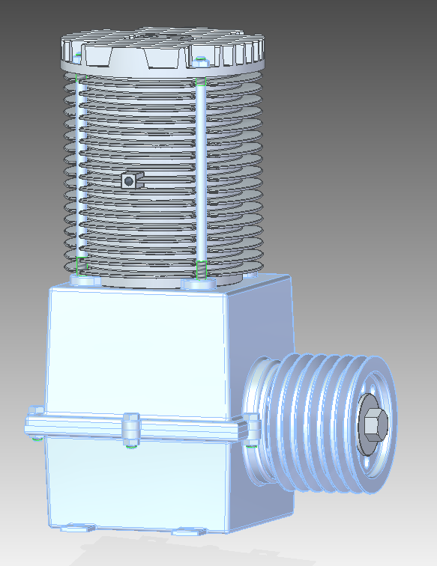
VIZUALIZACE

Slide 8
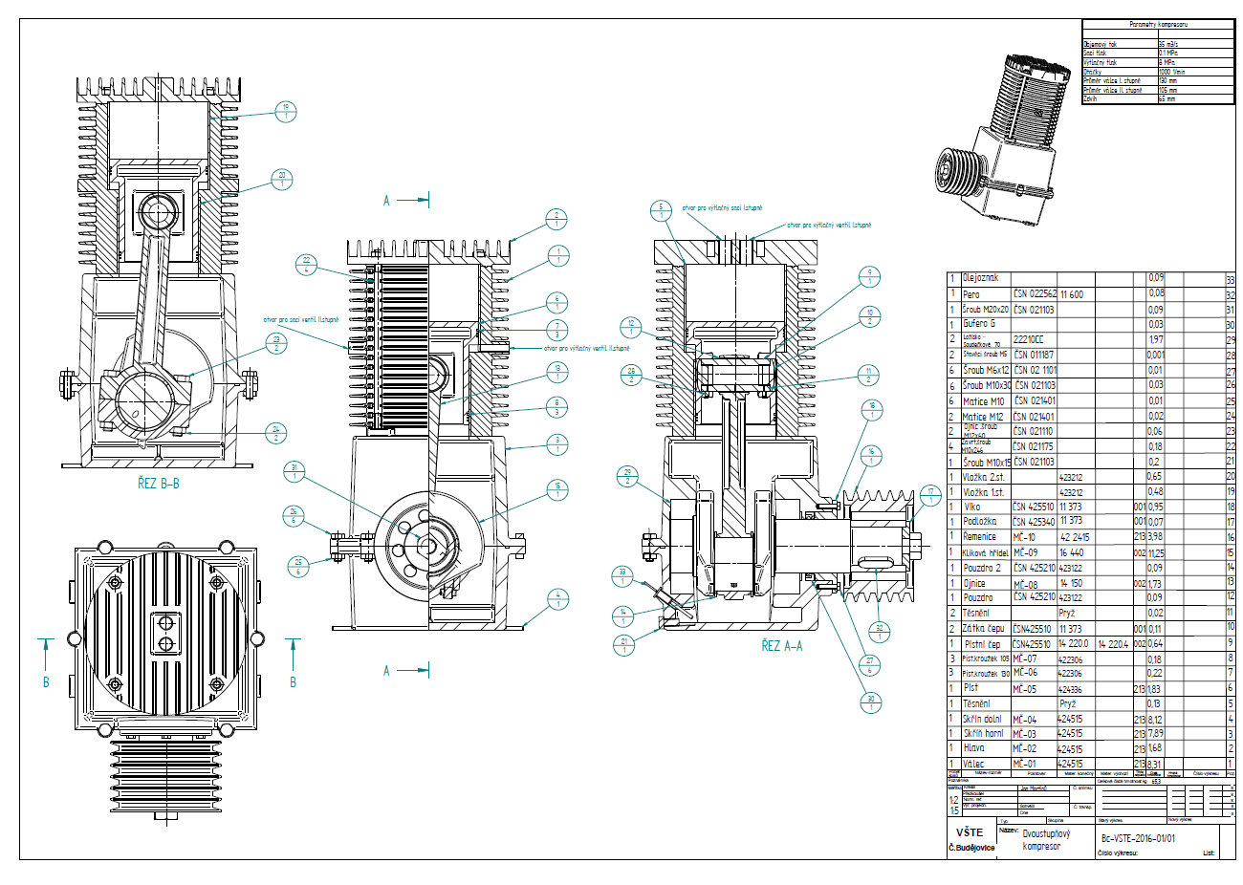
VÝKRESOVÁ DOKUMENTACE: SESTAVA

Slide 9
ZÁVĚREČNÉ ZHODNOCENÍ
Po vypočtení základních parametrů a rozměrů kompresoru byly zhotoveny 3D modely.
Z modelů byly vytvořeny jednotlivé výrobní výkresy
Cíl práce byl splněn

Slide 10
DOPLŇUJÍCÍ OTÁZKA OPONENTA PRÁCE
Stanovte přídavnou dynamickou sílu na píst v horní úvrati a analyzujte její příspěvek do provozního zatížení. Proveďte pevnostní kontrolu ojničního oka pístu při zatížení touto setrvačnou silou, působící na píst.

Slide 11
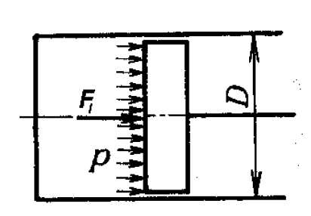
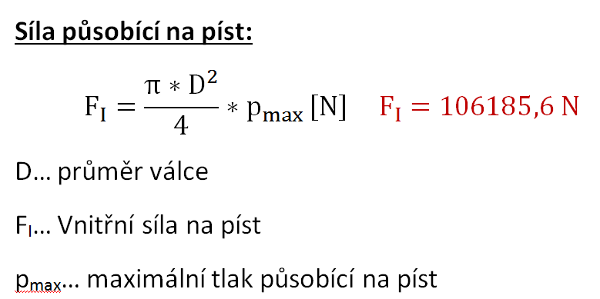
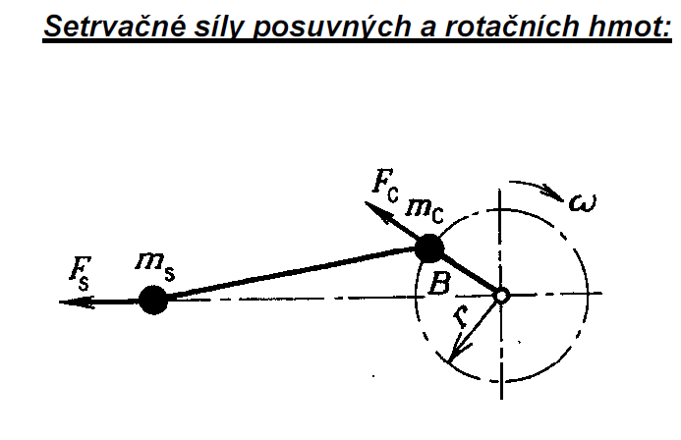
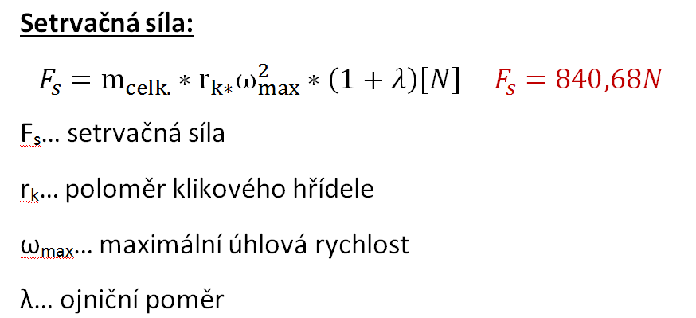
SETRVAČNÉ SÍLY POSUVNÝCH A ROTAČNÍCH HMOT

Slide 12
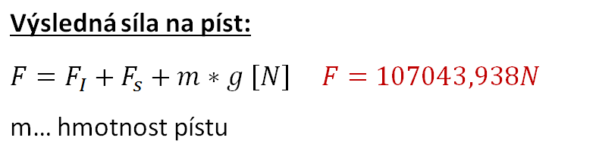
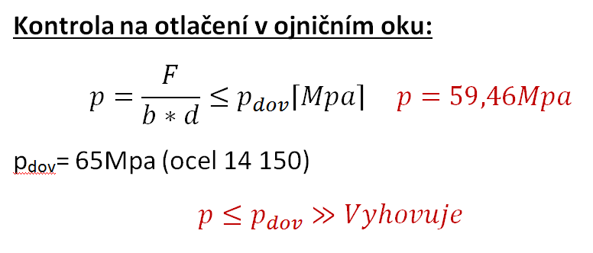
SETRVAČNÉ SÍLY POSUVNÝCH A ROTAČNÍCH HMOT

Slide 13
DĚKUJI ZA POZORNOST

